Slide 1

Моделирование кластера нейтринного телескопа Baikal-GVD
с использованием пакета компьютерного моделирования Geant4
АФ НИЯУ МИФИ
Студент: Громов Тимур, Б23-182
Научный руководитель: Дмитриева А. Н.
Москва, 2026

Slide 2
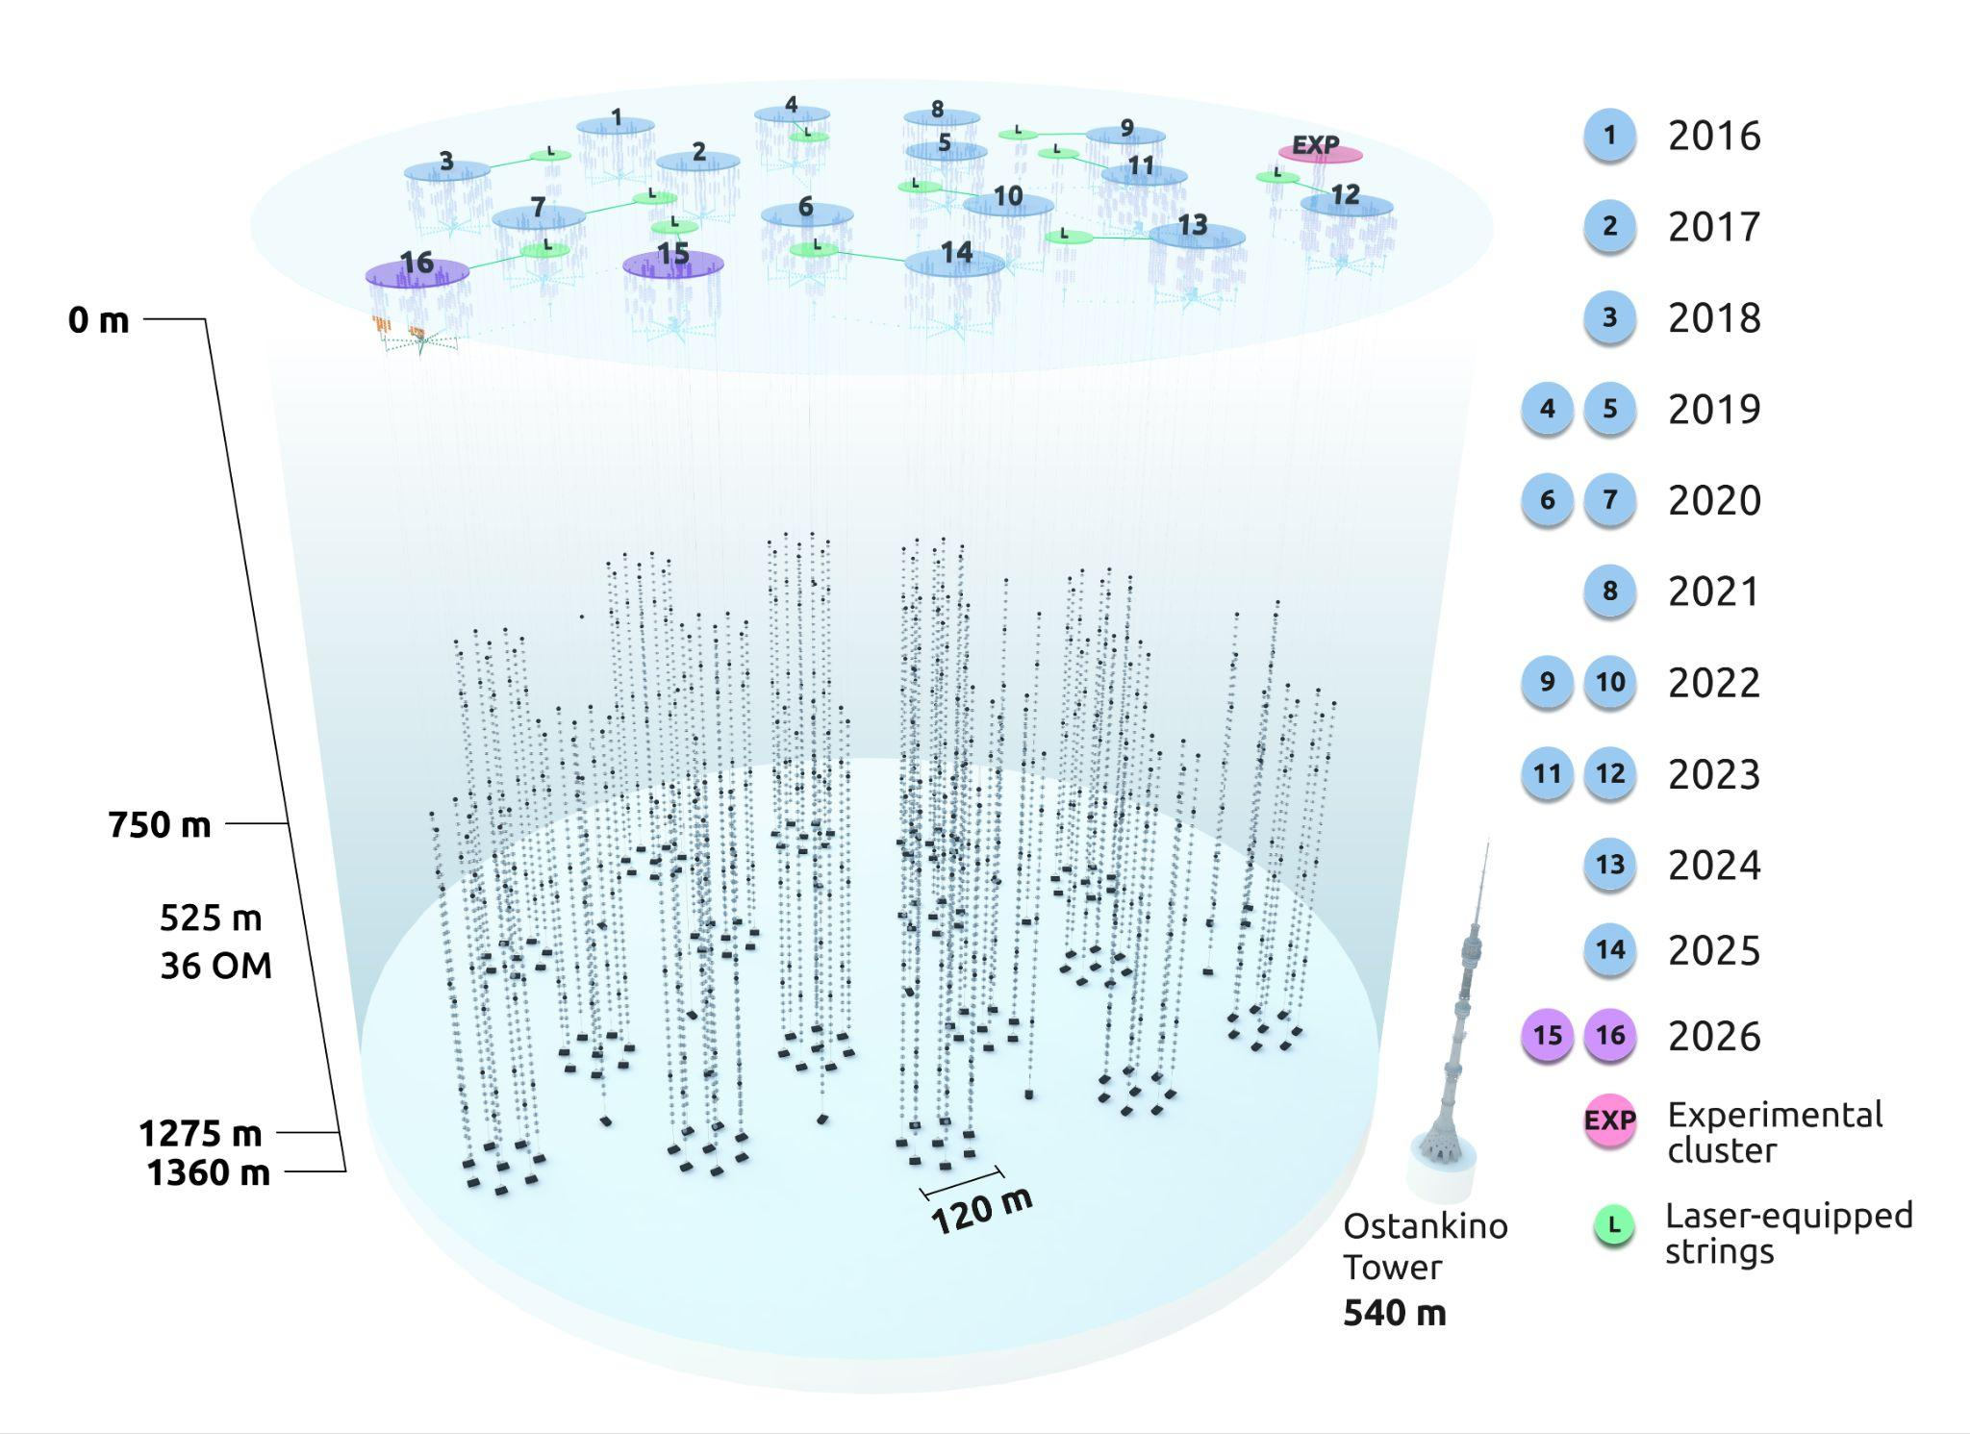
Введение
Baikal Gigaton Volume Detector (Baikal-GVD) – действующий нейтринный телескоп размером 0.8 км³.
Целью данной работы является реализация полноценной компьютерной модели кластера нейтринного телескопа Baikal-GVD в пакете Geant4 с последующей проверкой ее работоспособности и дальнейшего использования для оценки влияния рассеяния света на точность реконструкции событий.
1/8

Slide 3
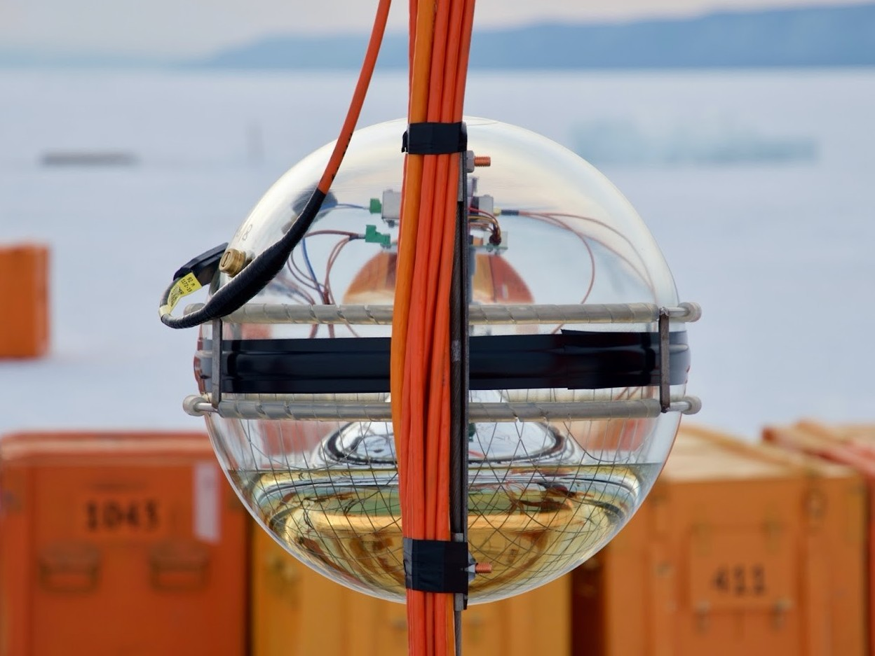
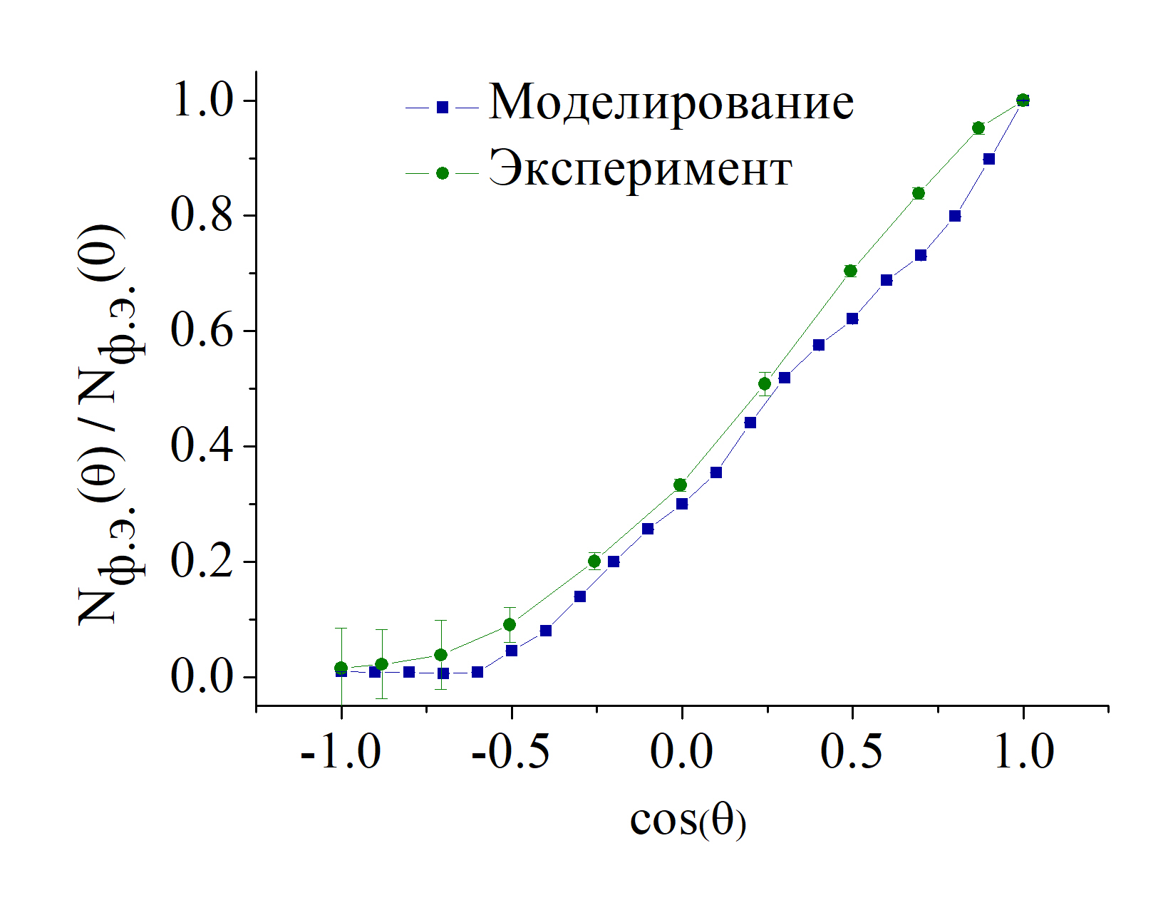
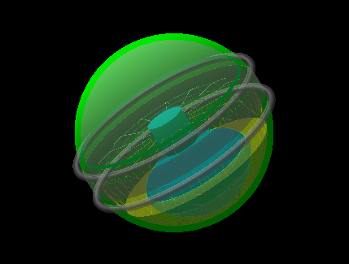
Модель оптического модуля
В рамках данной работы была получена модель оптического модуля, проведена ее оптимизация. Для проверки промоделирован отклик ОМ при светодиодной подсветке.
Параметры запуска фотонов идентичны реальному эксперименту.
Угол 0^{о} соответствует нормальному падению фотонов на фотокатод, на это значение проводилась нормировка графика.
Пермаллоевый экран
ФЭУ
E_{ф} = 2.67 эВ
L = 3 м
Оптический гель
2/8

Slide 4
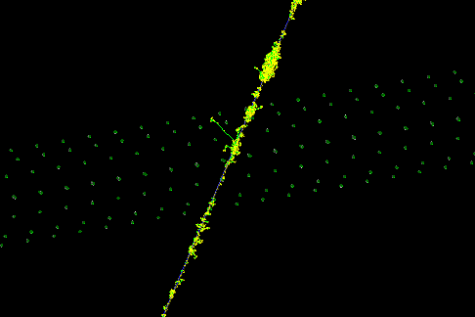
Реализация модели кластера
В ходе работы была создана модель полноценного кластера эксперимента Baikal-GVD.
Кластер представляет объединение из 8 вертикальных гирлянд:
Одна гирлянда в центре, 7 в углах правильного семиугольника
Каждая гирлянда состоит из 36 ОМ
Расстояние между соседними ОМ 15 метров
T = 150 ГэВ
3/8

Slide 5
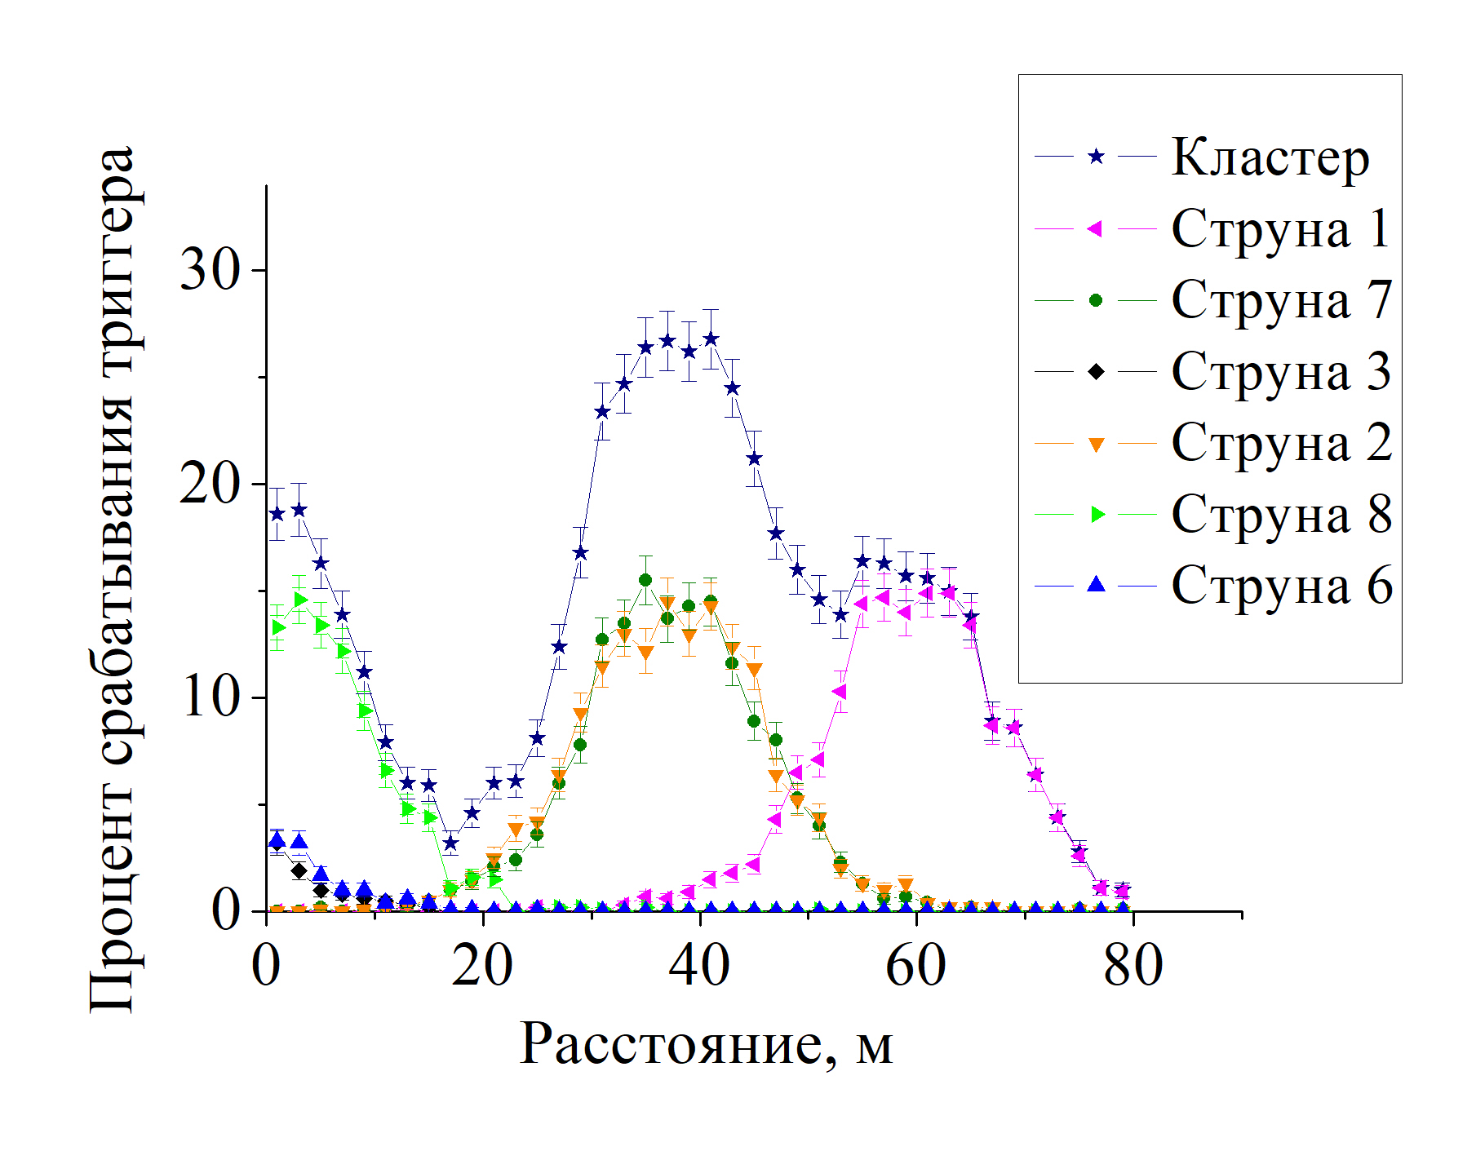
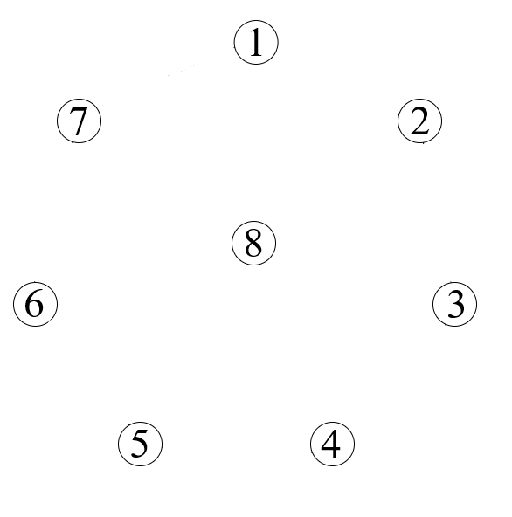
Моделирование работы кластера
Триггер считается сработавшим, если в одной секции сигнал был зареги-
стрирован двумя соседними ОМ
Вид сбоку
Вид сверху
y
z
μ
x
60 м
μ
y
15 м
Т = 150 ГэВ, Х = -150 м,
шаг — 2 метра по оси у,
1000 событий на одно расстояние
4/8

Slide 6
Переход на многопоточный расчет
Программа была переключена в многопоточный режим выполнения.
Для предотвращения конфликтов при одновременной записи реализованы механизмы синхронизации и разделение данных на потоковые и общие.
При использовании 6 вычислительных ядер было достигнуто ускорение в
2.5–3 раза по сравнению с последовательной версией программы.
5/8

Slide 7
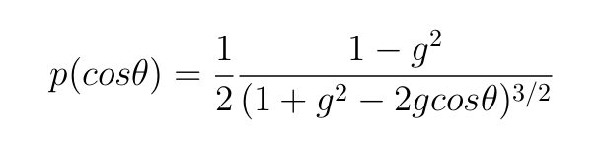
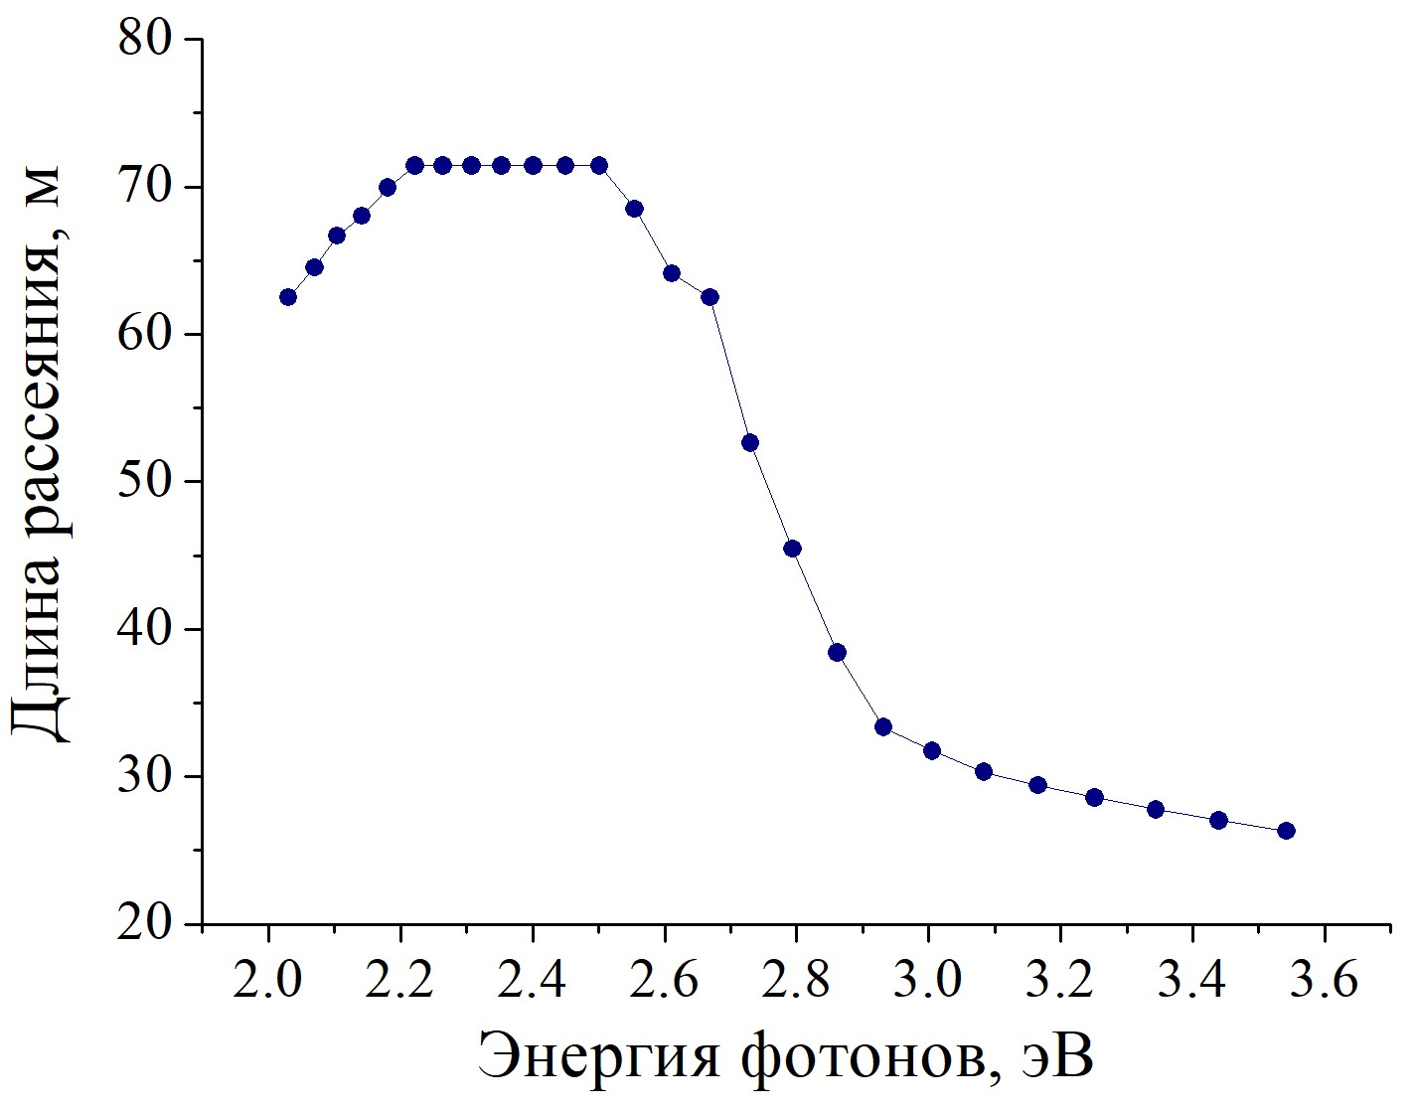
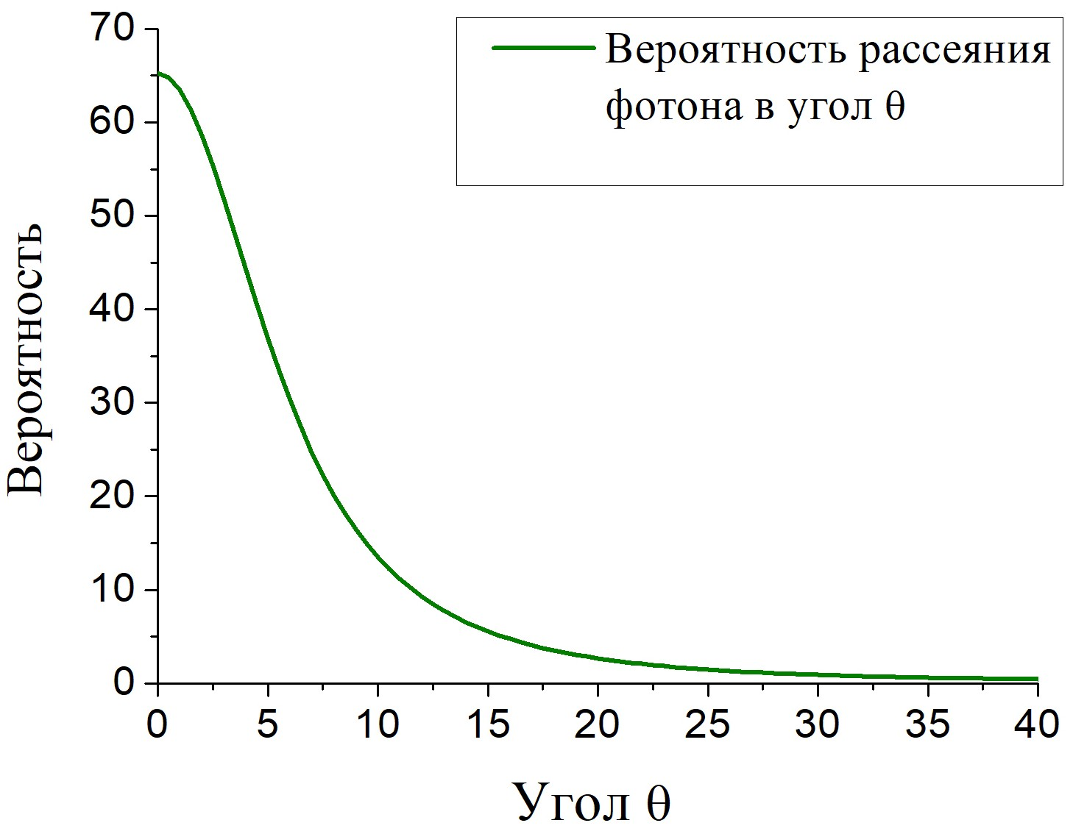
Рассеяние света
где:
g = 0.88 – индикатриса рассеяния
Фазовая функция Хеньи–Гринстейна
6/8

Slide 8
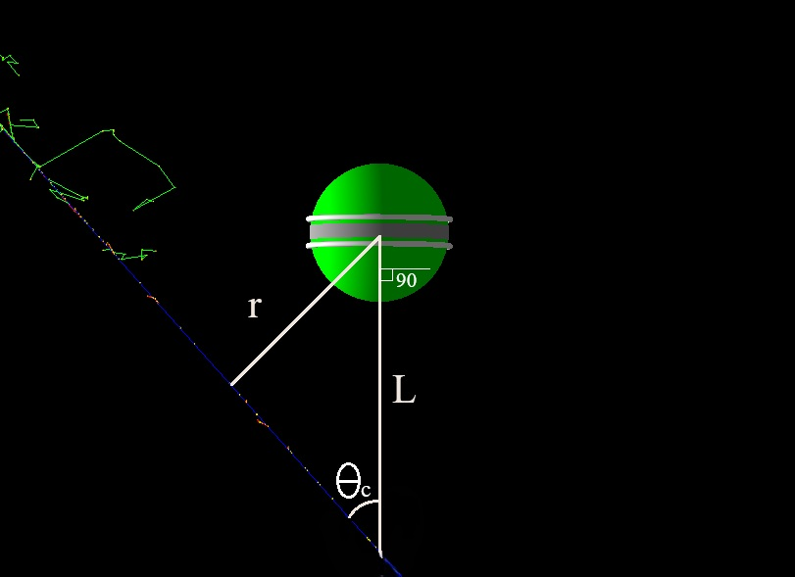
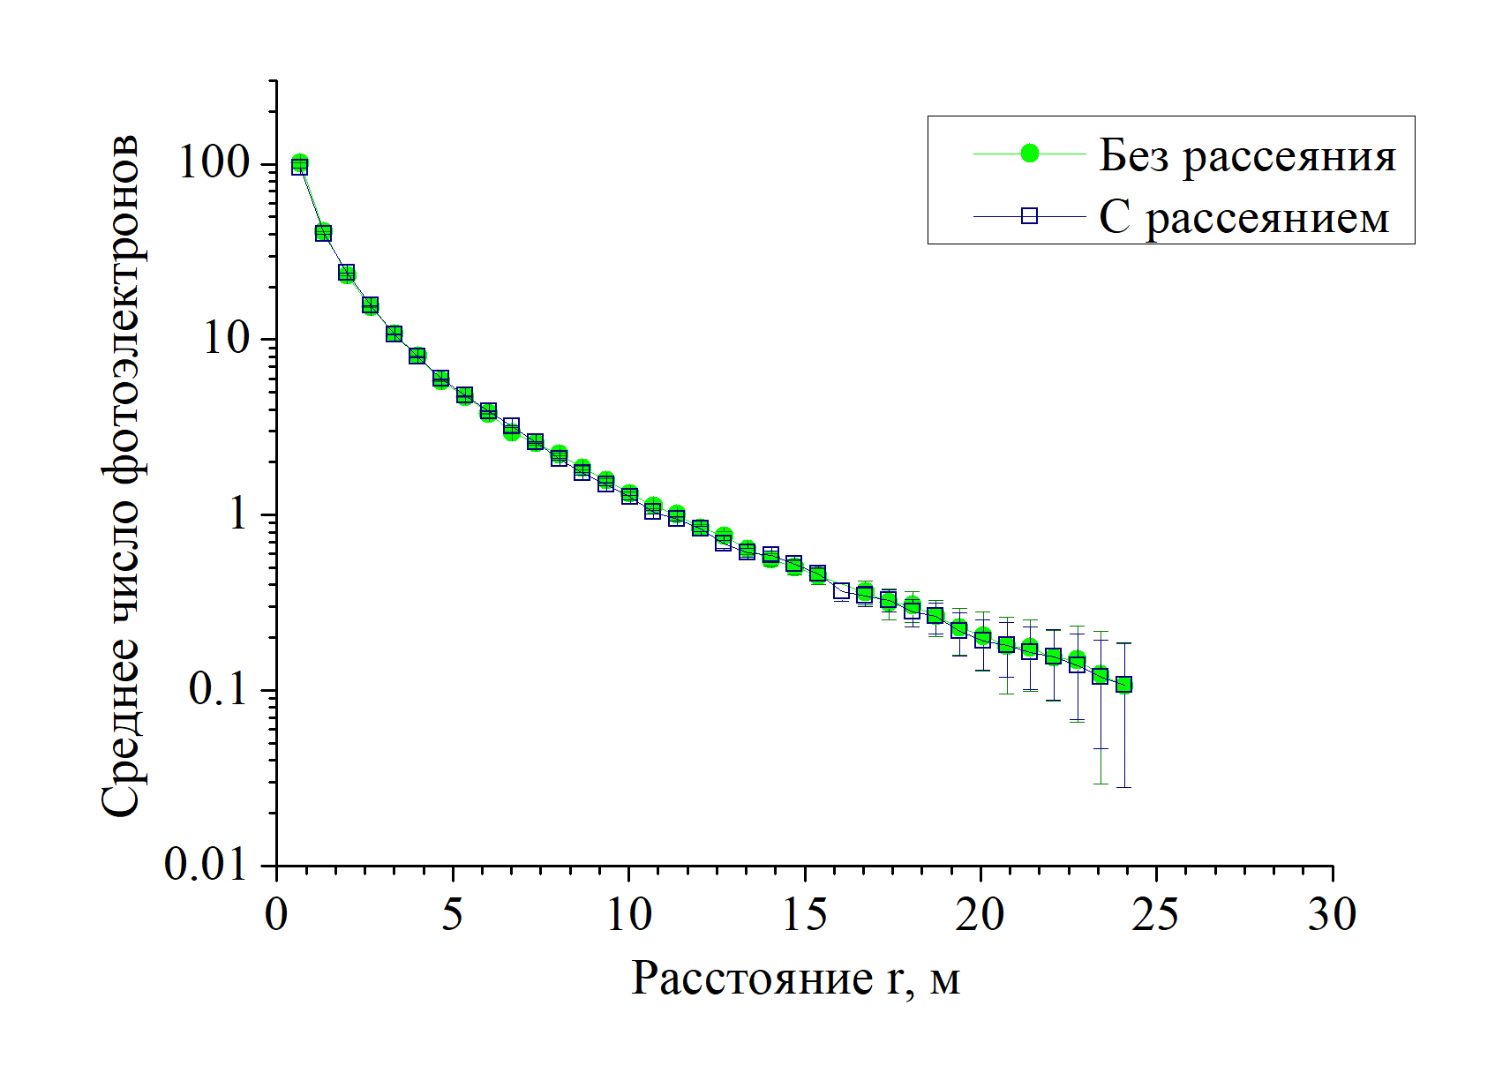
Рассеяние света
Т_{μ} = 150 ГэВ
Схема, проведенного моделирования
7/8

Slide 9
Выводы:
Изучена структура и задачи нейтринного телескопа Baikal-GVD. Изучен принцип работы ОМ
Получена модель ОМ в Geant4. Подтверждена работоспособность модели, также проведена ее оптимизация.
Реализована модель полноценного кластера НТ Baikal-GVD. Проведено моделирование срабатывания триггера кластера.
Осуществлен перевод программы на многопоточное вычисление.
Получены первые результаты анализа влияния рассеяния света на регистрацию событий. Модель будет развиваться в этом направлении и будет использована для более детального анализа данных установки.
8/8

Slide 10
Спасибо за внимание!

